Slide 1
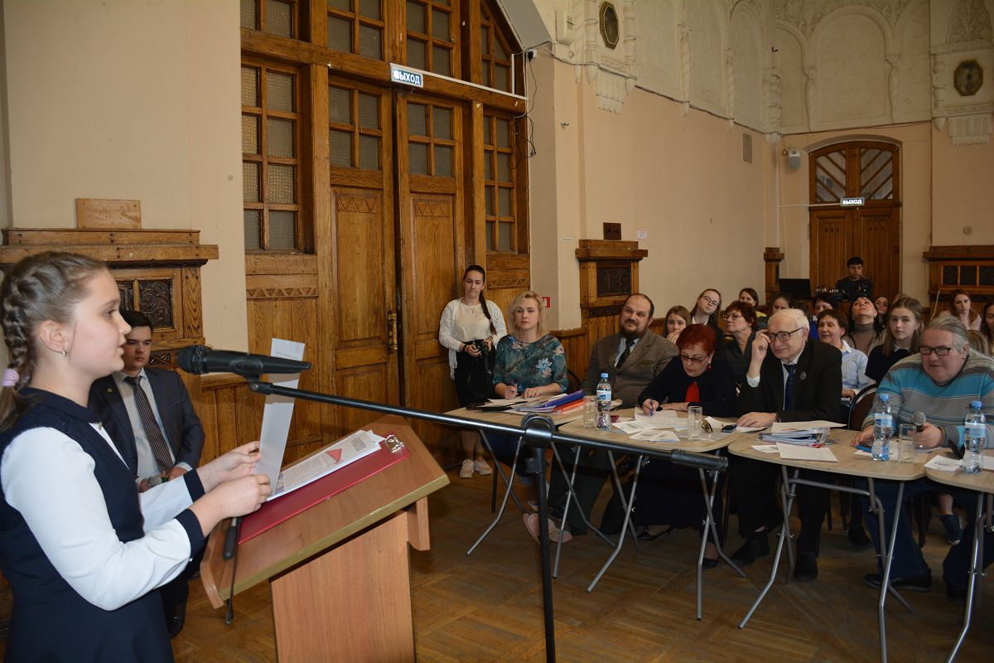
Организационные и методические рекомендации для участников городского конкурса юных экскурсоводов «Я горжусь тобой, Нижний Новгород!»
Панов Н.А.
педагог-организатор
ДДТ им В.П.Чкалова

Slide 2
Городской конкурс юных экскурсоводов «Я горжусь тобой, Нижний Новгород!»
XXV городской конкурс юных экскурсоводов «Я горжусь тобой, Нижний Новгород!» проводится с целью создания условий для гражданско-патриотического воспитания через их приобщение к истории Нижегородского края.

Slide 3
XXV городской конкурс юных экскурсоводов «Я горжусь тобой, Нижний Новгород!»
Сроки проведения:
Для экскурсий по выставкам:
28.02 – 15.03.2023 – районные конкурсы (для номинаций «Экскурсии по выставкам музеев ОО, «Экскурсии по выставкам «Истории обычных вещей»,
до 10 марта 2023 года - размещение на портале конкурса видео экскурсий в номинации «Экскурсии по городу», городской отборочный этап
3 этап – конец марта 2023 – городской финал конкурса

Slide 4
XXV городской конкурс юных экскурсоводов «Я горжусь тобой, Нижний Новгород!»
Участники конкурса:
В конкурсе могут принять участие экскурсоводы школьных музеев, детских экскурсионных бюро, краеведческих кружков, клубов и других краеведческих объединений школ, гимназий, лицеев, учреждений дополнительного образования.
Конкурс проводится среди учащихся 5-11 классов без деления на возрастные группы.
Участвовать могут так же учащиеся СПО (училищ колледжов, техникумов) до 18 лет.

Slide 5
Номинации конкурса
1. Экскурсии по актуализированным стационарным экспозициям паспортизированных музеев или по вновь созданным выставкам музеев в стадии становления «Юные хранители славы нижегородцев» – в соответствии с профилем и тематикой музея или выставки. Темы конкурса экскурсоводов соответствуют темам создаваемых выставок:
а) «Настоящая сила – в справедливости и правде»:
Экскурсии по выставкам о преступлениях нацистов в годы Великой Отечественной войны.
Экскурсии по выставкам о преступлениях современных националистов на Украине.
Экскурсии по выставкам о произведениях искусства и культуры о жертвах геноцида в годы Великой Отечественной войны и новейших произведениях о событиях на Украине.
Экскурсии по выставкам «Полевая почта как форма связи между фронтом и тылом
Экскурсии по выставкам «Дети и педагоги в истории Великой Отечественной войны.
Деятельность поисковых отрядов и волонтёрских организаций по сохранению и увековечиванию памяти о Великой Отечественной войне»
б) О Боевой Славе выдающихся нижегородцев – жителей района, микрорайона ОУ, выпускников, педагогов, руководителей ОУ - участников войн и вооружённых конфликтов.
в) О Трудовой Славе выдающихся профессионалов – жителей района, микрорайона ОУ, выпускников, педагогов, руководителей ОУ; об истории школьных музеев.
г) «Мы – российский народ» - «Историческое и культурное наследие и традиции народов земли нижегородской».
Экскурсии по выставкам «Истории обычных вещей»:
а) «История изобретения и развития приборов, инструментов, техники»;
б) «История изобретения и совершенствования бытовых вещей, предметов культуры».
Экскурсии по выставкам «Великие наставники»: о трудовом пути педагогов, руководителей ОУ.

Slide 6
XXV городской конкурс юных экскурсоводов «Я горжусь тобой, Нижний Новгород!»
Экскурсии могут проводиться как по уже созданным выставкам, которые принимали участие в конкурсе выставок «Юные хранители Славы нижегородцев», «История обычных вещей», так и по новым, а так же по основной экспозиции музея, в соответствии с профилем и тематикой музея.

Slide 7
Условия участия в городском финале конкурса
Победители районных конкурсов выдвигаются на городской конкурс. В каждой номинации и теме на городской финал отбирается не более 1 экскурсии.
Допускается выполнение и защита экскурсий творческим коллективом учащихся – не более 2 человек.
Защита экскурсий должна сопровождаться мультимедийным показом музейных экспозиций и экскурсионных объектов города (виртуальные экскурсии).
Для участия в городском этапе конкурса «Юный экскурсовод» в оргкомитет (по согласованию) на электронную почту p.n.a.1990@mail.ru) в срок до 15.03.2023 г. направляются материалы по итогам районных этапов конкурса и материалы участников в номинации «Экскурсовод по городу»

Slide 8
Содержание направляемых материалов:
Выписка из протокола проведения районного этапа конкурса в электронном и печатном виде, которая является заявкой.
Полный текст экскурсии (15 минут) с методической разработкой и сокращенный текст защиты (7-10 минут) на бумажном (формат А4, шрифт 14, интервал 1,5, выравнивание текста по ширине) и электронном носителях. Защита от 7 до 15 минут.
Видео - или мультимедийная презентация для проведения виртуальной экскурсии
При пересылке материалов электронной почтой все материалы каждого из участников отдельно архивируются и подписываются: ФИО, школа, и направляются на электронную почту p.n.a.1990@mail.ru с пометкой «Конкурс юный экскурсовод»
Материалы так же необходимо будет предоставить в печатном виде на городском финале конкурса «Юный экскурсовод»

Slide 9
Критерии оценки конкурсных материалов и некоторые требования к их оформлению
Критерии оценки экскурсии
Познавательная и эмоциональная эффективность предлагаемого материала, создание у экскурсантов образных представлений об исторических событиях.
Глубина проработки материала, степень раскрытия темы.
Представление данных, полученных в результате исследования, с опорой на источниковедческую базу.
Свободное владение материалом. Чёткая дикция. Культура речи.
Использование методических приемов рассказа и показа экскурсионных объектов (умение сопровождать демонстрацию наглядности анализом, пояснениями, историческими справками, выводами, использование портфеля экскурсовода).
Коммуникативная культура.
Критерии оценки презентаций защиты экскурсий:
Качество визуального оформления презентаций: общий визуальный стиль работы, графический дизайн элементов оформления работы, эстетичность, художественная выразительность, яркость.
Соблюдение паритета между иллюстрациями и текстом.
Креативность, качество, сложность и техничность исполнения, обоснованность выбора использованных технологий, гиперссылок, эффектов, звукового оформления.
Защита экскурсии – до 10 минут.

Slide 10
Номинация «Экскурсии по городу» и механизм проведения отборочного этапа конкурса
Экскурсии в данной номинации участвуют в городском конкурсе прямым вхождением без ограничения количества экскурсий от ОО и районов. Для участия в данной номинации необходимо разместить видео-экскурсию по теме конкурса на портале «Юный экскурсовод» по ссылке с сайта МБУ ДО «ДДТ им.В.П.Чкалова» (http://ddt-chkalov.ru/) с оформлением электронной заявки. Требования к размещенным материалам изложены в Положении.
Для участия в финале экскурсии в номинации «Экскурсии по городу» проходят отбор специально созданной комиссией. Отбор происходит заочно по оценке видео-экскурсии.
Участники финала городского конкурса в номинации «Экскурсии по городу» приглашаются для участия в городском финале информационным письмом оргкомитета.
Финал будет проходить в очной форме.
Тема конкурса «Старый новый Нижний». В Положении приведен список предлагаемых тем и маршрутов данной номинации.

Slide 11
Номинация «Экскурсии по городу» и механизм проведения отборочного этапа конкурса
Длительность видеоролика - не более 30 минут.
Видеоролик может быть смонтирован (необходимо убрать вынужденные паузы, переходы, не содержащие функционального значения). Видеоролик должен отражать мастерство экскурсовода, умение использования приемов рассказа и показа экскурсионных объектов, звук голоса, музыкальное оформление, если оно предполагается проведением экскурсии должны быть записаны в видеоролике, речь экскурсовода хорошо слышима и разборчива. Недопустимо перекрытие речи экскурсовода музыкальным фоном и посторонними шумами.
Видео экскурсия должна представлять посещение объектов и содержать информацию о них, а также быть объединена единой темой. Автор должен быть главным участником конкурсной работы и находиться в кадре в качестве экскурсовода, демонстрируя свободное и грамотное владение речью. Оценка может снижаться за злоупотребление закадровым текстом.

Slide 12
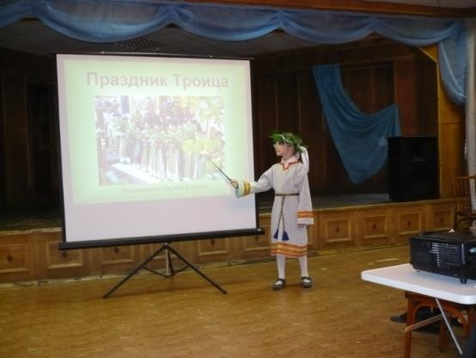
Конкурсы прошлых лет

Slide 13
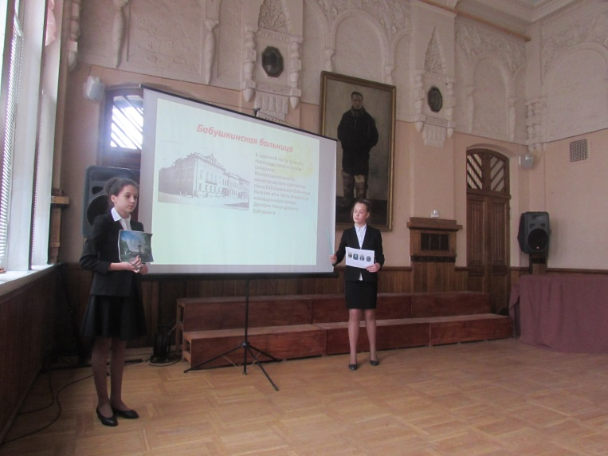
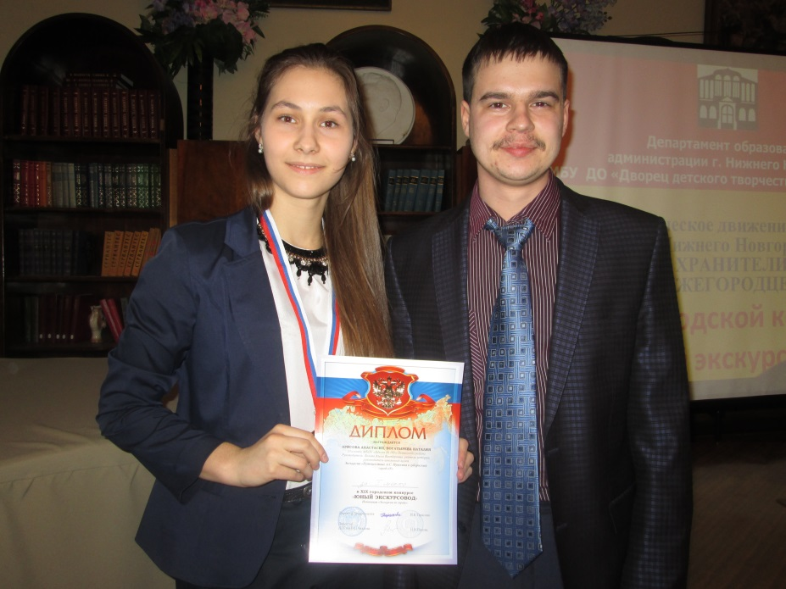
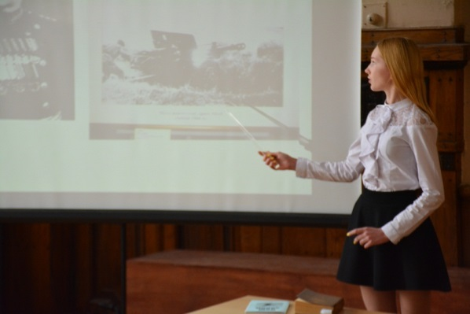
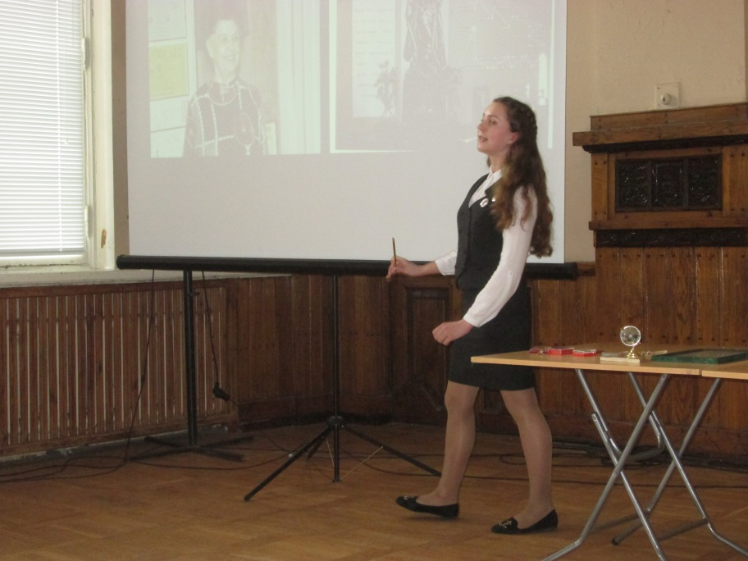
Городской финал в ДДТ им В.П. Чкалова

Slide 14
Спасибо за внимание!

